Slide 1
Projeto EA871
Comunicação serial entre dois microcontroladores
Mônica Aoki Faria RA:156787
Leonardo Rodrigues Marques RA:178610

Slide 2
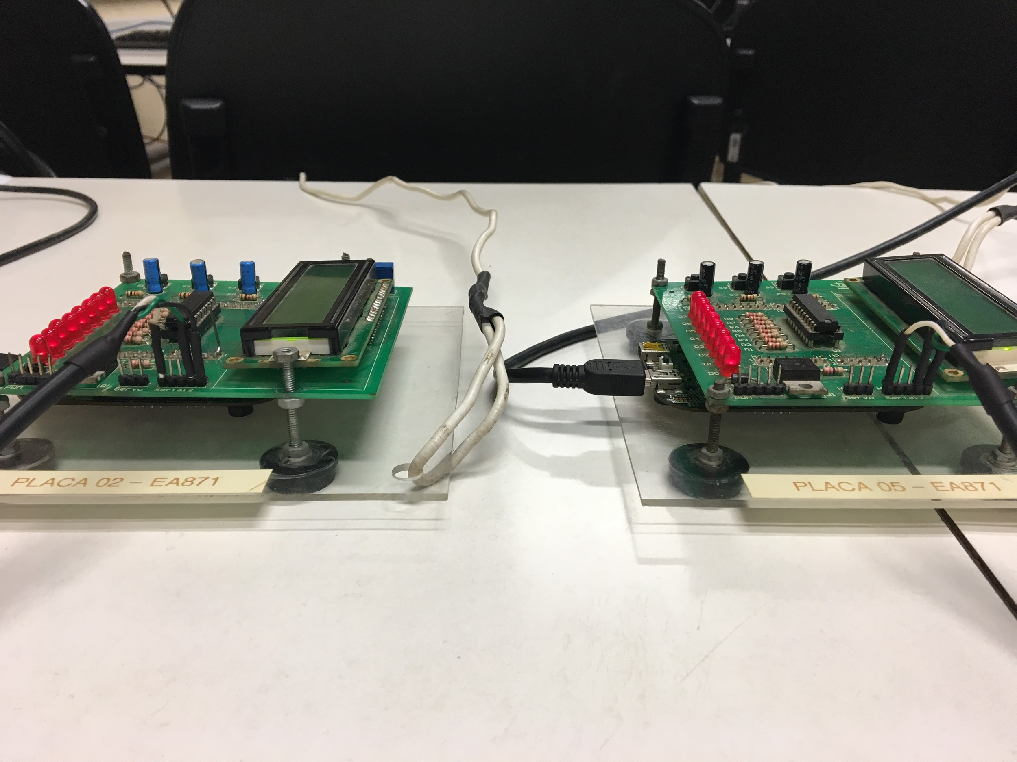
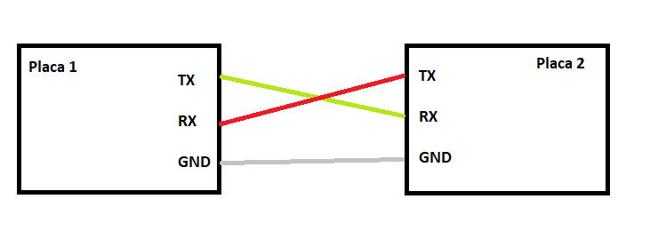
Hardware

Slide 3
Buffers para armazenamento temporário
buffer_2 : armazenar os dados vindos do terminal que serão transmitidos ao microcontrolador
buffer : armazenar os dados recebidos do outro microcontrolador que serão escritos no terminal e também para armazenar os dados recebidos pelo terminal e que serão escritos no terminal

Slide 4
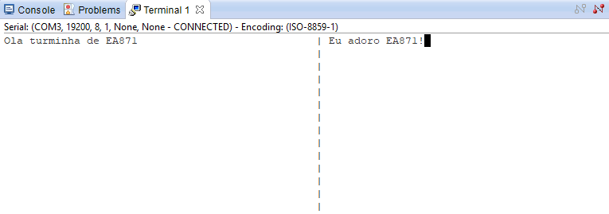
Mecanismo para separação das conversas

Slide 5
Mecanismo para verificação de conexão
Utilização de uma variável chamada sucesso
Utilização de timer para constante verificação de comunicação
Utilização de uma flag para saber se o que foi recebido era um caractere de verificação ou não

